Slide 1
আজকের ক্লাসে সবাইক স্বাগতম

Slide 2
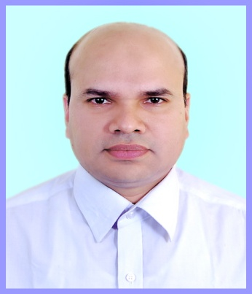
শিক্ষক পরিচিতি
মোঃ গোলজার আহমদ
সহকারি শিক্ষক (আইসিটি)
দোয়ারাবাজার সরকারি মডেল উচ্চ বিদ্যালয়,
দোয়ারাবাজার, সুনামগঞ্জ
মোবাইলঃ ০১৯১৭-০৩২৮২৫
Email: goljmc2009ar@gmail.com

Slide 3
পাঠ পরিচিতি
শ্রেণিঃ ষষ্ঠ
বিষয়ঃ বাংলা
সাধারণ পাঠঃ গদ্য
আজকের পাঠঃ অমর একুশে
সময়ঃ ৫০ মিনিট

Slide 4
এখন আমরা একটি ছবি দেখি.......
শহিদ মিনার

Slide 5
এখন একটি ভিডিও দেখি...

Slide 6
আজকের পাঠের বিষয়
আমর একুশে
রফিকুল ইসলাম

Slide 7
শিখনফল
এই পাঠ শেষে শিক্ষার্থীরা............
# ১। লেখক পরিচিতি সম্পর্কে বলতে পারবে।
# ২। বিভিন্ন শব্দের অর্থসমূহ বলতে পারবে।
# ৩। ভাষা আন্দোলনের গুরুত্ব ব্যাখ্যা করতে পারবে।

Slide 8
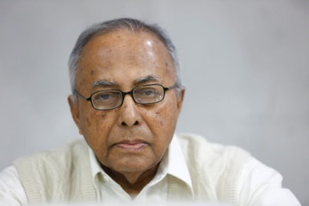
লেখক পরিচিতি
জন্ম
অধ্যাপক
পুরস্কার
উল্লেখযোগ্য
গ্রন্থ
১৯৩৪ সাল
নজরুল নির্দেশিকা, বাংলাদেশের স্বাধীনতা সংগ্রাম,
ভাষা আন্দোলন ও শহিদ মিনার, ঢাকার কথা ইত্যাদি।
ঢাকা বিশ্ববিদ্যালয়
নজরুল একাডেমি পুরস্কার, বাংলা
একাডেমি পুরস্কার ও একুশে পদক

Slide 9
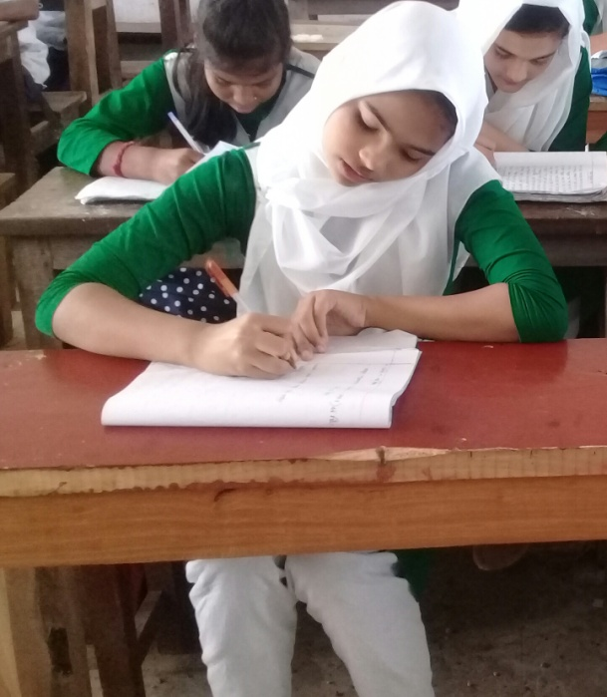
একক কাজ
* লেখক রফিকুল ইসলামের তিনটি উল্লেখযোগ্য গ্রন্থের নাম লেখ।

Slide 10
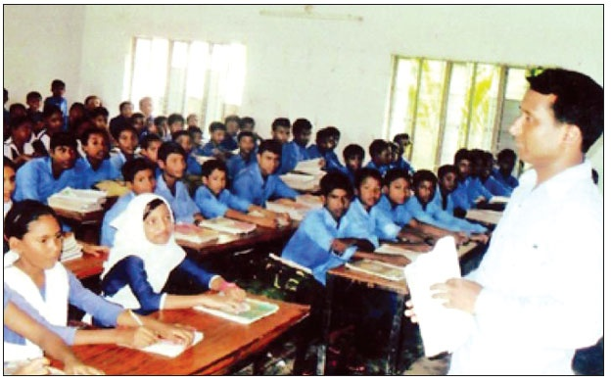
আদর্শ পাঠ
শিক্ষক শ্রেণিকক্ষে আদর্শ পাঠ পড়ছেন।

Slide 11
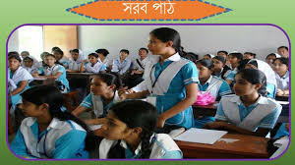
সরব পাঠ
শিক্ষার্থী শ্রেণিকক্ষে সরব পাঠ পড়ছে

Slide 12
শব্দার্থ
নিখিল
সমগ্র / পুরো / সমুদয়।
সভ্য
সদস্য।
সিংহদ্বার
মূল দরোজা বা প্রবেশ পথ।
অজ্ঞাত
অজানা।

Slide 13
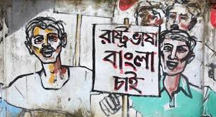
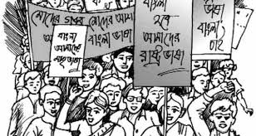
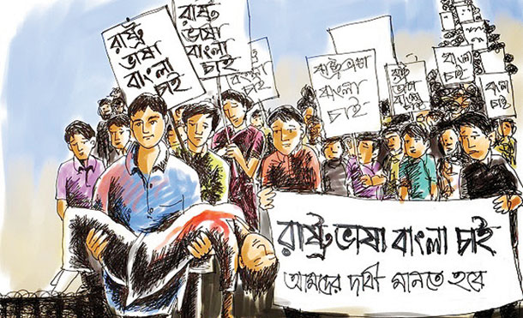
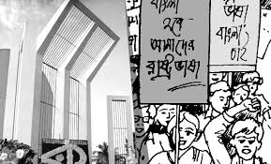
এসো আমরা কিছু ছবি দেখি.........

Slide 14
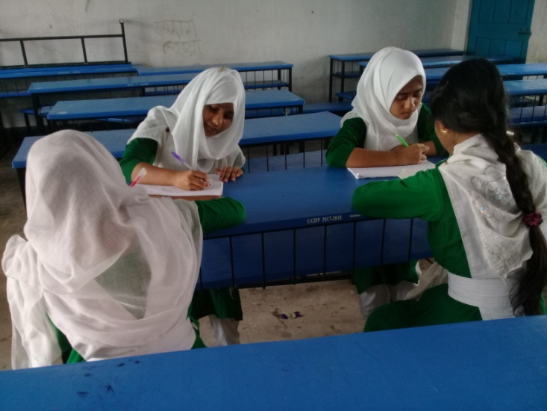
দলীয় কাজ
ভাষা আন্দোলন কেন সংঘটিত হয়েছিল ব্যাখ্যা কর।

Slide 15
মূল্যায়ন
# ১। সিংহদ্বার অর্থ কী বল।
# ২। লেখক রফিকুল ইসলামের তিনটি পুরস্কারের নাম লেখ।
# ৩। ভাষা আন্দোলনের গুরুত্ব ব্যাখ্যা কর।

Slide 16
বাড়ির কাজ
# ১। খণ্ডযুদ্ধ, দাবানল, অপরাহ্ন, তর্কবাগীশ, স্তিমিত
শব্দগুলো দিয়ে বাক্য তৈরী করে আনবে।

Slide 17
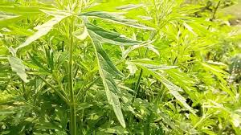
ধন্যবাদ

